Slide 1
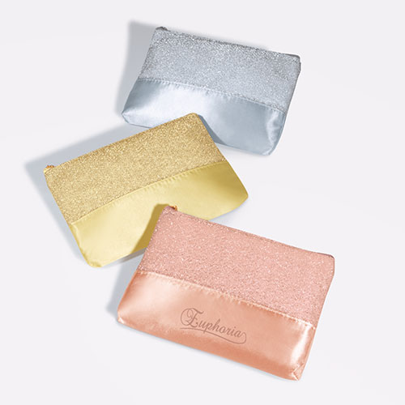
【提案書】
シャイニーナ・ラメスリムポーチ
特徴
シンプルながら高級感のあるラメデザインのポーチです。ピンクゴールド、ゴールド、シルーの三色ラインナップからお選びいただけます。名入れプリントも可能なため販促用にもおすすめ。
納期
納期スペース
仕様
カラー展開：全3色
素材：ポリエステル
サイズ：約120×180×20mm
包装：ポリ袋入
お見積
お見積りスペース

